Slide 1
Programación de Algoritmos
PGY1121
Escuela de Informática y Telecomunicaciones

Slide 2
Experiencia de Aprendizaje N° 4 Clase N° 3
Funciones

Slide 3

Especialidades
Objetivos de la sesión
Crear diferentes funciones definidas por el usuario, para dar respuesta a los requerimientos del caso.

Slide 4
PGY1121
Funciones
Son aquellas que dividen el programa en partes, considerando la parte principal y los diferentes métodos (tareas) que deben proporcionar resultados.
Se ejecutan sólo cuando son llamadas.
Pueden ser llamadas las veces que se requieran.
Sintaxis
def mi_funcion():
instrucciones
…….
La estructura de la función se compone de la siguiente forma:
Def palabra reservada (con minúscula)
Nombre descriptivo para la función
Paréntesis
Dos Puntos (:)
Las instrucciones, las cuales cumplen la misma norma que si fuera una sentencia de control

Slide 5
PGY1121
Funciones
Tipos de Funciones:
Sin Argumentos y sin retorno
Sin Argumentos y con retorno
Con Argumentos y sin retorno
Con Argumentos y con retorno

Slide 6
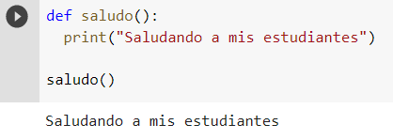
PGY1121
Funciones
Sin Argumentos y sin retorno
Función saludo(), sin argumentos y emite mensaje propio de la función
Llamada a función saludo(), no envía argumentos
Resultado de la llamada a la función saludo().

Slide 7
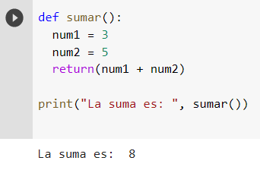
PGY1121
Funciones
Sin Argumentos y con retorno
Función sumar() sin argumentos, posee dos variables con valor y retorna la suma de ellas.
Instrucción que invoca la función sumar() y espera el resultado para ser mostrado por pantalla.
Resultado del proceso de la función que proporciona un valor final.

Slide 8
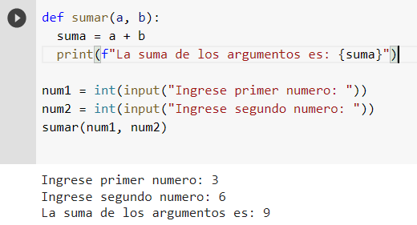
PGY1121
Funciones
Con Argumentos y sin retorno
Función sumar() con argumentos, posee dos variables con valor y no retorna la suma de ellas, sino que muestra el resultado en la misma función.
Solicitud de los argumentos numéricos.
Llamada a la Función sumar() con dos argumentos.
Ingreso de los argumentos numéricos.
Muestra resultado del proceso realizado por la Función sumar().

Slide 9
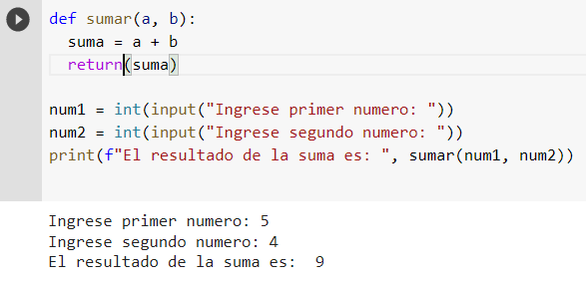
PGY1121
Funciones
Con Argumentos y con retorno
Función sumar() con argumentos, posee dos variables con valor y retorna la suma de ellas.
Solicitud de los valores a las variables.
Muestra mensaje y hace llamada a la Función sumar() con argumentos.
Ingresa los valores a los argumentos.
Muestra mensaje con el resultado final del proceso de la función sumar().

Slide 10
PGY1121
Ver video
.
https://www.youtube.com/watch?v=hrv1ruHxiQY

Slide 11
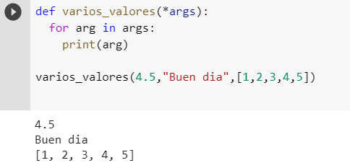
PGY1121
Funciones
Otras funciones
Función varios_valores() que recibe una lista dinámica de argumentos y por ello, se debe incluir un *. Esto se llama recibir parámetros indeterminados por posición.
Llamada a la Función varios_valores() que envía diferentes argumentos.
Resultados del proceso de la Función varios_valores().

Slide 12
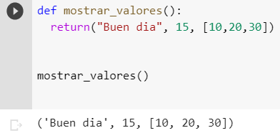
PGY1121
Funciones
Otras funciones
Función mostrar_valores() que no recibe parámetros, sin embargo retorna valores múltiples, esto se llama “Retorno múltiple”.
Llamada a la Función mostrar_valores() que no envía argumentos.
Resultados del proceso de la Función mostrar_valores().

Slide 13

PGY1121
Actividad
Analiza con tus compañeros las siguientes funciones y comenta el resultado con tu docente.

Slide 14
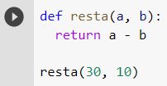
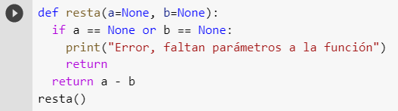
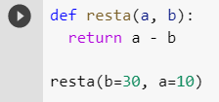
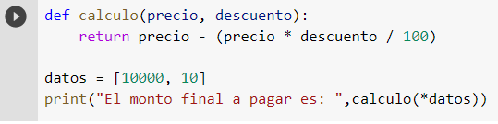
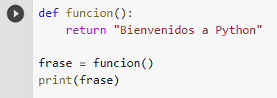
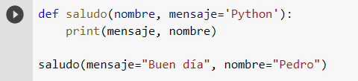
PGY1121
Actividad
Resultado
Resultado

Slide 15
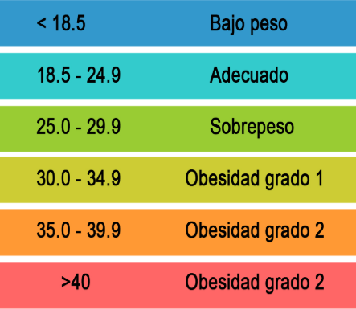
PGY1121
Ejercicio
Se pide escribir las instrucciones necesarias para crear un menú con las opciones de:
Calcular_Iva
Descuento
Calcular_Imc
Las cuales deben ser desarrolladas en funciones (métodos).
Donde:
Calcular_Iva: Es el precio del producto, multiplicado por el 19% (0.19)
descuento: Es el precio del producto menos el descuento por aplicar. Mostrar el valor final del producto.
Calcular_Imc: Índice de masa corporal. Su fórmula es:
además se debe mostrar el estado de la persona de acuerdo a la siguiente tabla.
Recuerda subir los archivos a GitHub

Slide 16
PGY1121
Guía de Ejercicios
Revisar ejercicios de la Experiencia 4 Semana 3.

Slide 17
Programación de Algoritmos
PGY1121
Escuela de Informática y Telecomunicaciones

